Slide 1





CorSano
Alan Marques – 125046
Daniel Duque – 124880
Tiago Oliveira – 125155
Martim Gil – 124833
Apresentação 2
Modelação e Análise de Sistemas

Slide 2
Conteúdos
01
02
03
04
05
06
Casos de Uso
Prioridades para o projeto
Organização da solução
Fluxos de utilização
Requisitos NF
Estado de implementação

Slide 3

01
Casos de Uso

Slide 4
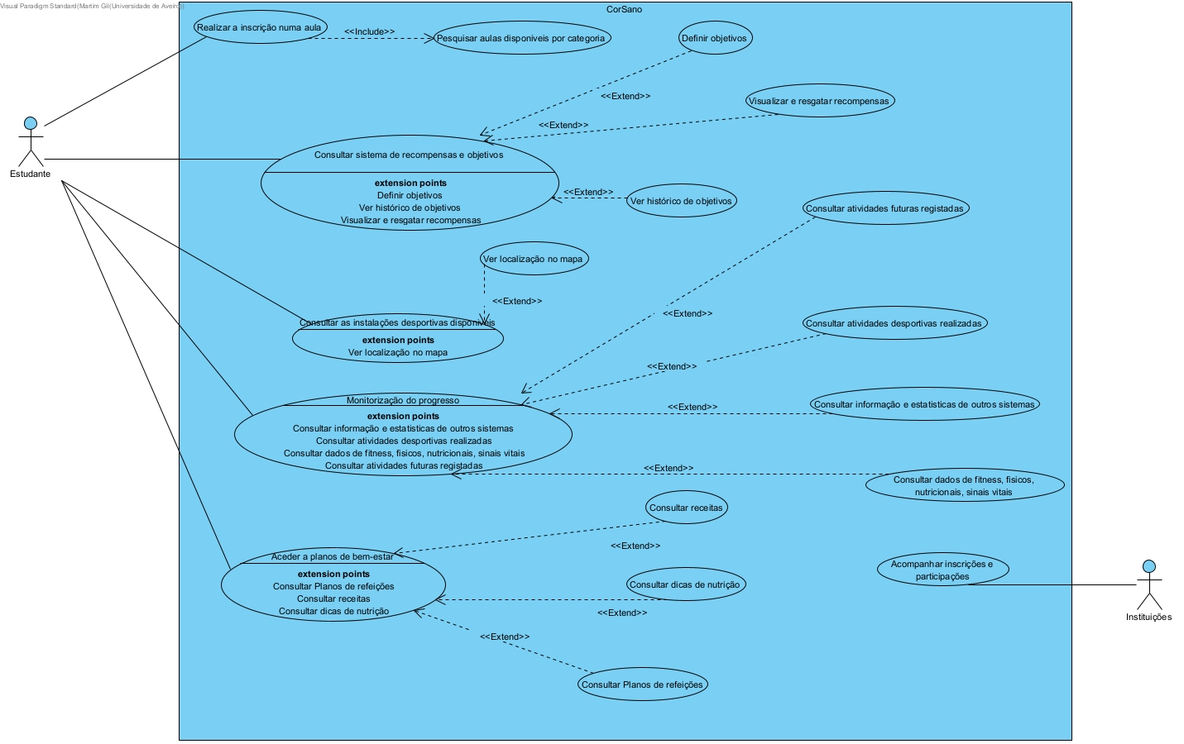
Casos de Uso

Slide 5
Casos de Uso
Realizar a inscrição Numa aula
Consultar sistema de recompensas e objetivos
Definir objetivos próprios ou escolher entre opções pré-definidas.
Consultar histórico de objetivos realizados.
Receber recompensas ao atingir os objetivos.
Consultar as aulas disponíveis por categoria.
Escolher uma aula e inscrever-se.
É Necessário iniciar sessão com credenciais da instituição.
Pagamento via Mbway ou cartão da universidade.

Slide 6
Casos de Uso
Consultar as instalações desportivas disponíveis
Monitorizar o progresso
Consultar dados de fitness, físicos e nutricionais.
Aceder a estatísticas e gráficos detalhados sobre o progresso.
Ver histórico de atividades e calendário de marcações futuras.
Ver estatísticas de outros utilizadores.
Ver instalações desportivas disponíveis no campus.
Consultar localização e informações detalhadas de cada instalação.

Slide 7
Casos de Uso
Aceder a planos de bem-estar
Consultar dicas nutricionais e receitas recomendadas por especialistas.
Aceder planos de refeições ajustados aos objetivos pessoais.

Slide 8

02
Prioridades para o projeto

Slide 9

Roadmap
Épico 1
Aceder a planos de alimentação saudável
Realizar a inscrição numa aula
Pesquisar aulas disponíveis por categoria

Slide 10

Roadmap
Épico 2
Consulta de horários e disponibilidade
Receber acompanhamento personalizado

Slide 11

Roadmap
Épico 3
Definir objetivos de fitness
Monitorização do progresso

Slide 12

Roadmap
Épico 4
Visualizar o seu calendário fitness

Slide 13
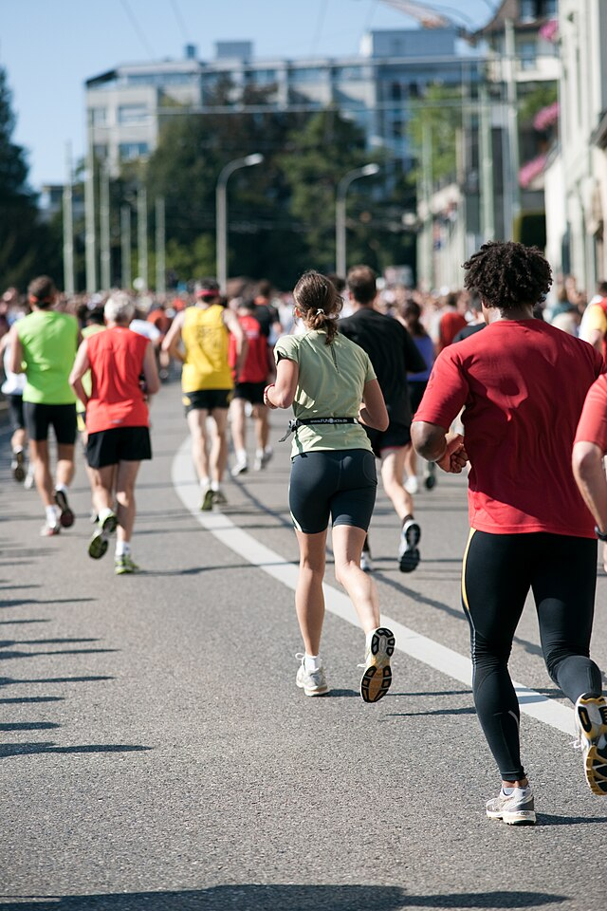
03
Organização da solução

Slide 14
Organização de solução
Arquitetura Aplicacional
Portal Web
Aplicações Moveis
Integração com sistemas Externos
APIs de pagamentos
Integração com sistemas preexistentes
Google Health Connect
Sistemas utilizados pelas instituições.

Slide 15
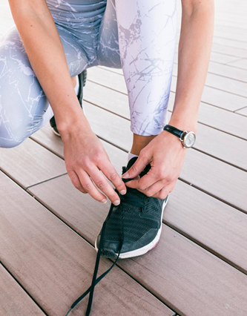
04
Fluxos de utilização

Slide 16
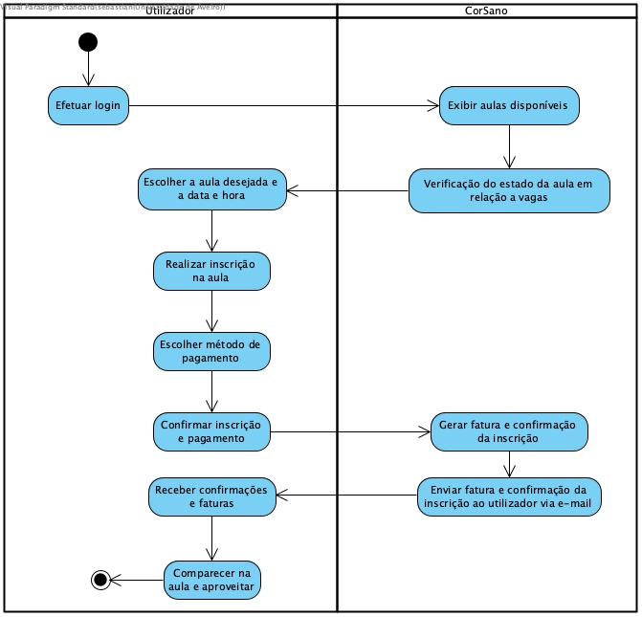
Novo processo de inscrição em aulas - Este processo consiste na inscrição em aulas desportivas no Campus através da aplicação
Fluxos de Utilização
Diagrama de atividades - Inscrição na aula

Slide 17
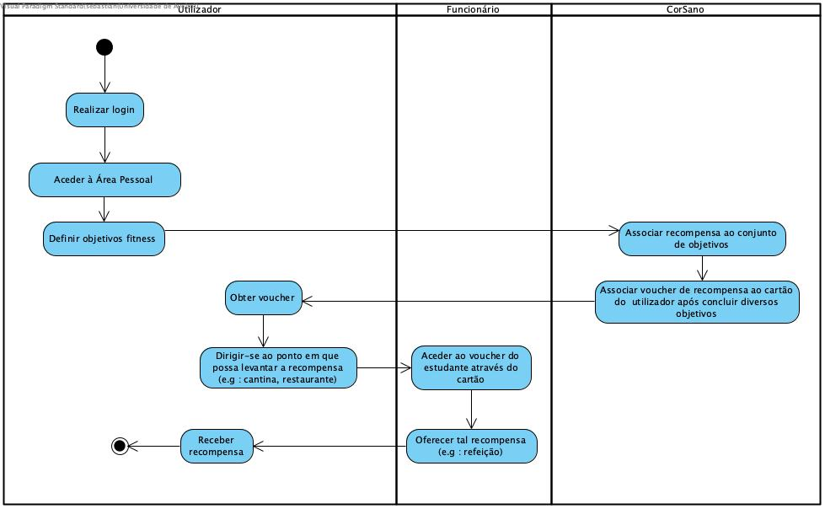
Novo processo de sistema de recompensas - Este processo consiste num sistema de recompensas na aplicação em que o utilizador tem direito a certas ofertas após concluir um determinado número de objetivos
Fluxos de Utilização
Diagrama de atividades – Sistema de recompensas

Slide 18

05
Requesitos NF

Slide 19
Requesitos Não Funcionais
Usabilidade
Fontes e cores que facilitem a legibilidade da informação;
Navegação intuitive, para encontrar facilmente as opções e informação desejada;
Linguagem simples, informação rigorosa e clara;
Respeitar diretrizes como o WCAG 2.1;
Deve ter um visual consistente e atraente.

Slide 20
Requesitos Não Funcionais
Desempenho
Trasações de pagamento <1min;
Processamento de imagens otimizado para carregamento rápido;
Bom desempenho nos diferentes navegadores e dispositivos;
Deve processor e responder a pedidos do utilizadores em até 2 segundos;
Deve ser capaz de aguentar 1000 pessoas em simultâneo;
Disponibilidade de 99,9%

Slide 21
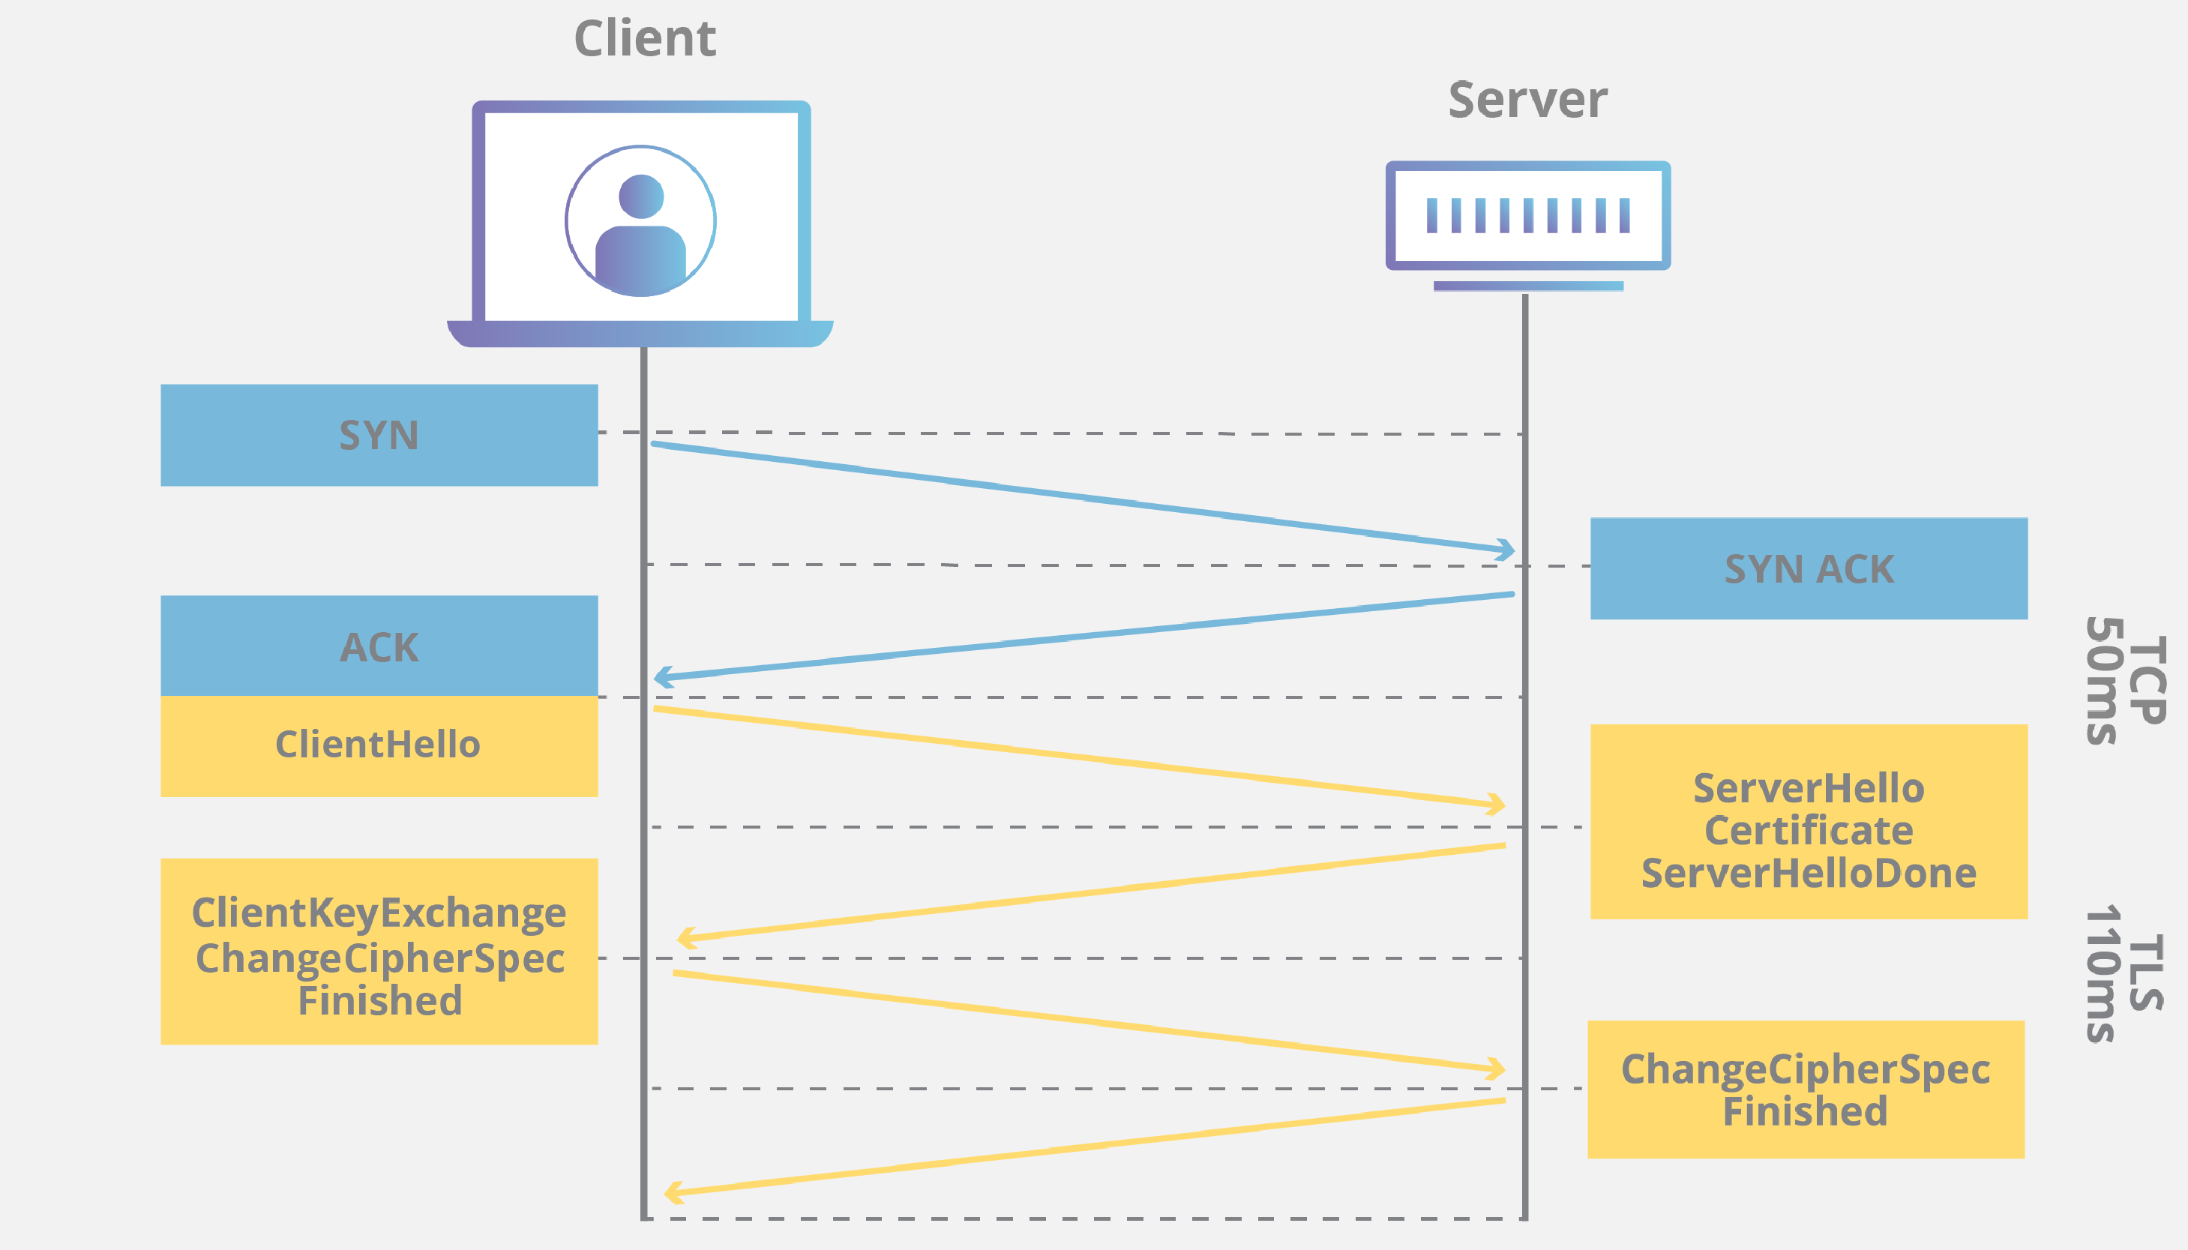
Requesitos Não Funcionais
Segurança e Integridade dos dados
Deve garantir a segurança dos dados com criptografia TLS/SSL;
Realizar uma validação em tempo real dos dados inseridos e comparar com os restantes sistemas em utilização na instituição;
Implementar ferramentas para identificar e mitigar acessos não autorizados em tempo real;
Proteção contra DDoS.
Entre outros…

Slide 22
Requesitos Não Funcionais
Interface com sistemas externos e com ambientes de execução
Deve se integrar com aplicações de calendário, do serviço de e-mail utilizado pela instituição (ex, outlook, google calendar).
Deve ter acesso ao Sistema de alimentação, de controlo de acessos, dos serviços de gestão académica (ex PACO), utilizado pela instituição;
Conseguir realizar pagamentos com APIs;
Compativel com sistemas de acompanhamento Fitness;
Deve ser integrado com o Sistema de início de sessão da instituição;

Slide 23
06
Estado de implementação

Slide 24
Estado de implementação
O sistema terá assente essencialmente em:
HTML
CSS
JavaScript
Poderão ser usadas outras livrarias ou frameworks de suporte:
BootStrap
AJAX
KnockoutJS
jQuery
LeafLetJS Maps
Entre outras…

Slide 25

CorSano
Alan Marques – 125046
Daniel Duque – 124880
Tiago Oliveira – 125155
Martim Gil – 124833
Apresentação 2
Modelação e Análise de Sistemas

